Slide 1

Θουκυδίδης: Η Εμφύλια Διαμάχη στην Κέρκυρα
Βιβλίο 3, Κεφάλαιο 70 - Μια ανάλυση της πολιτικής κρίσης και των διεθνών παρεμβάσεων

Slide 2

Δομή της Ιστορικής Αφήγησης
Α. Εμφύλια Διαμάχη
Χρόνος έναρξης
Υποκινητές
Φαινομενικός vs πραγματικός λόγος
Δράση συνωμοτών
Β. Διεθνής Ανάμειξη
Επέμβαση Αθηναίων
Επέμβαση Λακεδαιμονίων
Απόφαση ουδετερότητας

Slide 3




Ιδεολογικά Στοιχεία της Αφήγησης
Προσωπική Φιλοδοξία
Μεγαλοψυχία ως Μέσο
Κίνητρο πολιτικής δράσης και εξουσίας στην αρχαία πόλη-κράτος.
Οι ισχυροί φαίνονται μεγαλόψυχοι για να εξυπηρετήσουν τα συμφέροντά τους.
Πολιτικός Ρεαλισμός
Λόγος vs Έργο
Επιβάλλει διπλωματική στάση στους αδύναμους για αποφυγή ζημιών.
Αντίθεση προφάσεων/αφορμών και πραγματικών αιτιών των γεγονότων.

Slide 4

Η Στρατηγική Θέση της Κέρκυρας
Γεωπολιτική Σημασία
Καίρια γεωγραφική θέση στο Ιόνιο
Έλεγχος διαμετακομιστικού εμπορίου
Σύνδεση με Μεγάλη Ελλάδα και Δύση
Ανταγωνισμός με Κόρινθο

Slide 5




Ναυτική Δύναμη και Συμμαχίες
Ισχυρή Ναυτική Δύναμη
Η Κέρκυρα διέθετε σημαντικό στόλο χρήσιμο στον Πελοποννησιακό πόλεμο.
Επιμαχία με Αθήνα
Συμφωνία που μπορούσε να εξελιχθεί σε πλήρη συμμαχία.
Ενίσχυση Αθηναϊκού Συνασπισμού
Σημαντική ενδυνάμωση έναντι του πελοποννησιακού συνασπισμού.

Slide 6
Πολιτικές Παρατάξεις
Δημοκρατική Παράταξη
Ενισχυόταν στην Κέρκυρα τα τελευταία χρόνια, προκαλώντας ανησυχία στην ολιγαρχική Κόρινθο.
Ολιγαρχική Παράταξη
Υποστηριζόμενη από την Κόρινθο, επιδίωκε την ανατροπή του δημοκρατικού καθεστώτος.

Slide 7
Λόγοι Άφιξης Πρέσβεων
Αθήνα
Κόρινθος
Ανησυχία από ολιγαρχική συνωμοσία
Έλεγχος συνωμοτικής δραστηριότητας
Παρακολούθηση δράσης συνωμοτών
Ενίσχυση ολιγαρχικών
Ενίσχυση δημοκρατικών
Εγκαθίδρυση ολιγαρχικού καθεστώτος
Μετατροπή επιμαχίας σε συμμαχία
Προσάρτηση στην πελοποννησιακή συμμαχία
Τα συμφέροντά τους είναι συγκρουόμενα

Slide 8
Γλωσσικά Χαρακτηριστικά
01
02
03
Δομικά Στοιχεία
Στιλιστικά Σχήματα
Ρηματικές Εγκλίσεις
Σύνδεση με άξονες χρόνου, τόπου και αιτίας μέσω δευτερευουσών προτάσεων και επιρρηματικών μετοχών.
Πολυσύνδετο σχήμα και αντίθεση (έργῳ-λόγω) για έμφαση στις αντιθέσεις.
Κυριαρχία οριστικής για πραγματικά γεγονότα, αόριστος και ιστορικός ενεστώτας.

Slide 9

Ιδιαίτερα Στοιχεία Θουκυδίδειας Γλώσσας
Αρχαϊκές Προθέσεις
Σύνθετες Λέξεις
Ιστορικός Χαρακτήρας
Χρήση ἐς και ξυν αντί των εἰς και συν αντίστοιχα.
Πολλές σύνθετες λέξεις που δημιουργούν πυκνότητα και ακρίβεια στην έκφραση.
Παρατατικός για τονισμό διάρκειας των γεγονότων και ιστορική αφήγηση.

Slide 10
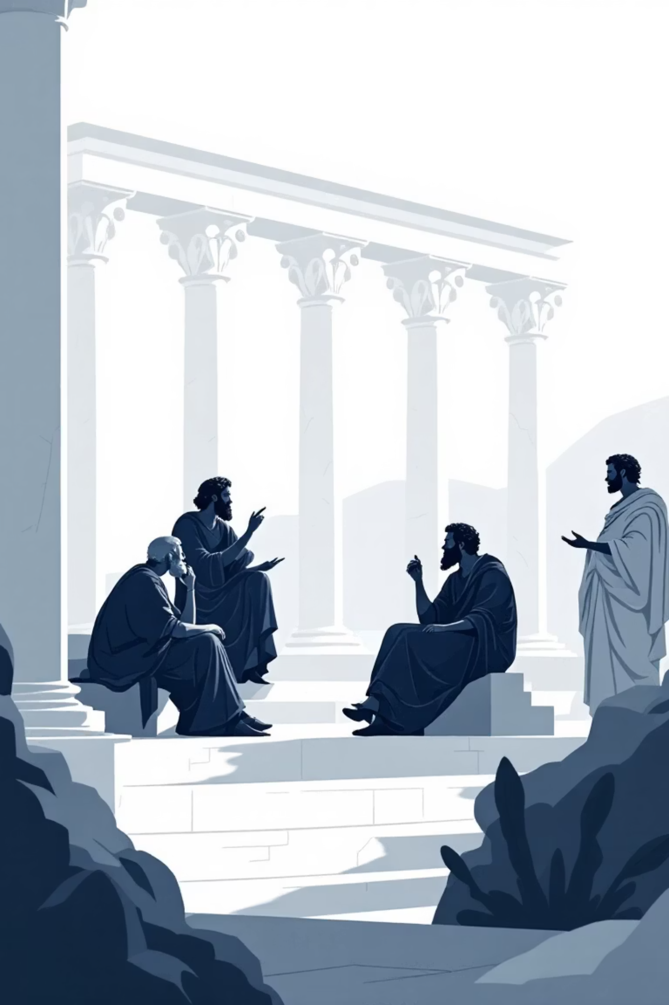
Συμπεράσματα
Ιστορική Μέθοδος
Πολιτικός Ρεαλισμός
Ο Θουκυδίδης παρουσιάζει τα γεγονότα με αναλυτική προσέγγιση, διακρίνοντας αιτίες και προφάσεις.
Η αφήγηση αποκαλύπτει τη σύγκρουση συμφερόντων και την πολυπλοκότητα των διεθνών σχέσεων.
Γλωσσική Τέχνη
Η ιδιαίτερη γλώσσα του Θουκυδίδη υπηρετεί την ιστορική ακρίβεια και την αναλυτική σκέψη.

